Slide 1
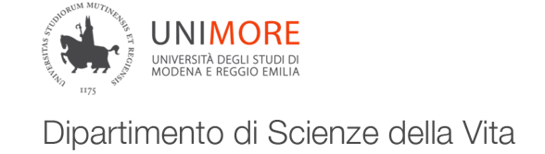

Corso di Laurea Magistrale in
Biologia Sperimentale ed Applicata
NATURAL GREEN NEGLI STUDI
SULL’ANTIBIOTICO RESISTENZA
Veronica Pellesi, Cinzia Provenzano
Team: Prof.ssa Carla Sabia, Dott.ssa Stefania Camellini, Dott.ssa Ramona Iseppi

Slide 2
Antibiotico-
resistenza
Sviluppo di batteri MDR multidrug-resistant
Uso eccessivo di antibiotici, sia per uso umano che animale
Scoperta di nuovi antibiotici in declino
Emergenza di trovare nuove entità chimiche attive e non tossiche
PRODOTTI ANTIMICROBICI NATURALI
OLI ESSENZIALI
TEA-TREE
EUCALIPTO
FRAZIONI DI SCHINUS MOLLE
L1 ♂ e ♀
L2 ♂ e ♀
21 ceppi batterici isolati presso Hesperia Hospital
4 ceppi provenienti da collezione ATCC

Slide 3
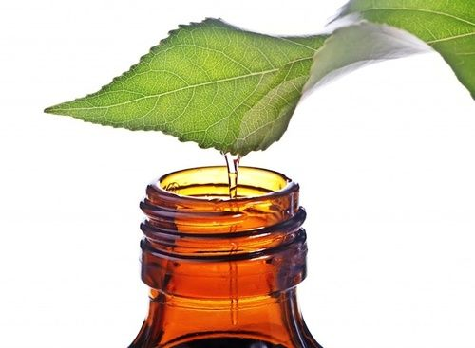
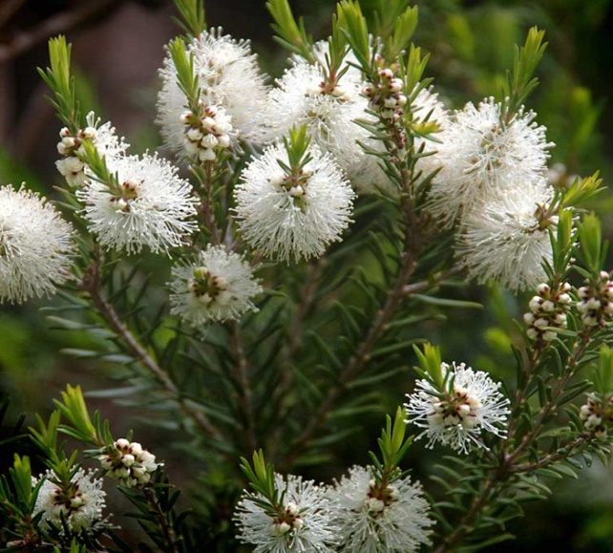
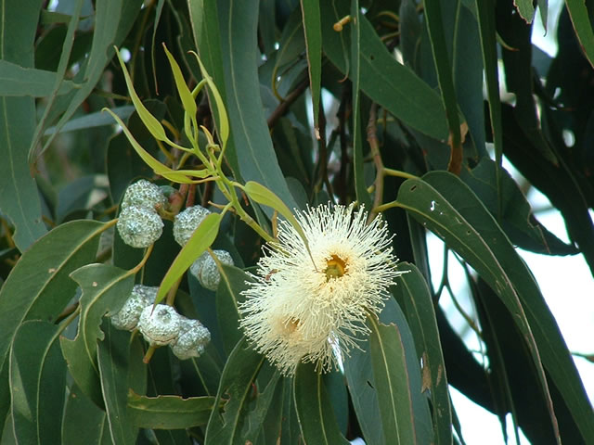
OLI ESSENZIALI
Combinazione di sostanze organiche volatili ottenute distillando le piante aromatiche in corrente di vapore acqueo.
TEA-TREE
EUCALIPTO
Melaleuca alternifolia
Eucalyptus globulus
PROPRIETA’: antibatteriche, antimicotiche, insetticide, antivirali, antiparassitarie, antiossidanti, antiflogistiche, immunostimolanti, cicatrizzanti, drenanti, mucolitiche.

Slide 4
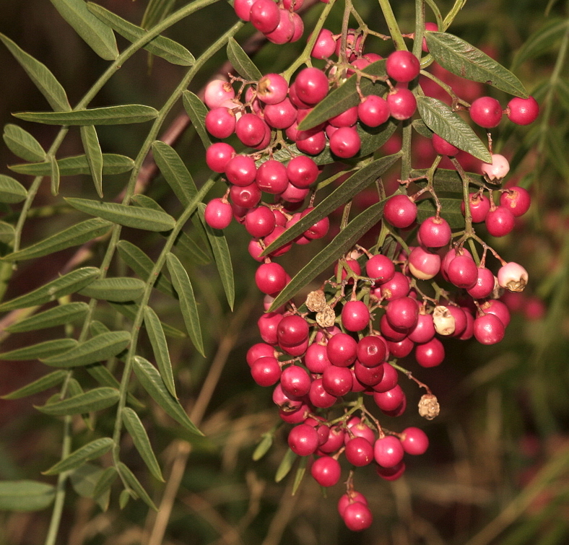
Schinus molle
Conosciuto comunemente come pepe rosa, o falso pepe, è una specie appartenente alla famiglia delle Anacardiaceae.
Estratti idroalcolici di foglie di piante maschili e femminili.
Da tutte le parti della pianta si possono ottenere estratti con proprietà antibatteriche, antivirali, antisettiche e antidepressive.

Slide 5
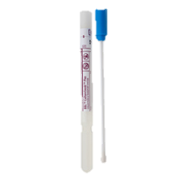
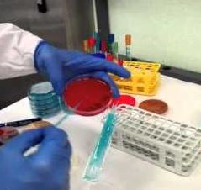
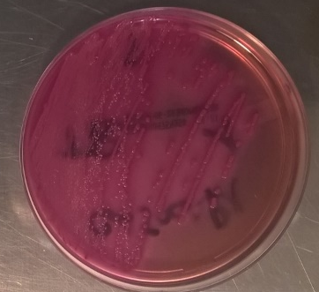
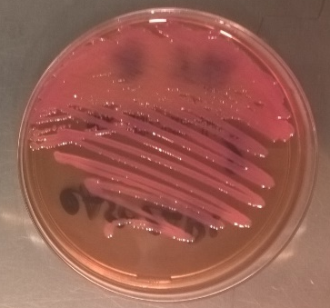
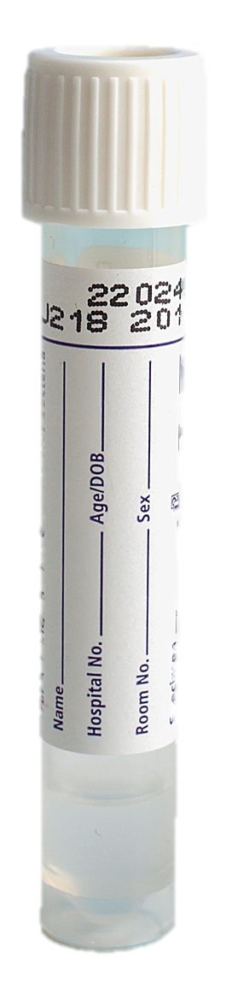
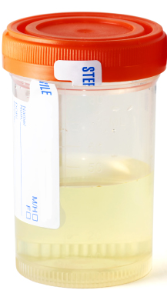
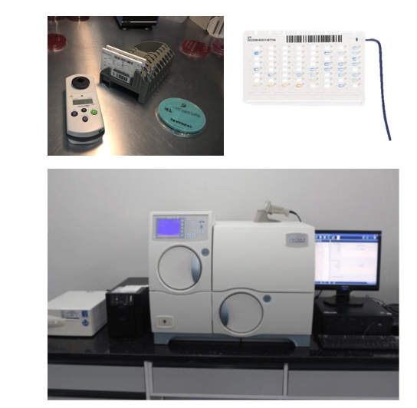
MATERIALI E METODI PER L’IDENTIFICAZIONE DEI 21 CEPPI ISOLATI PRESSO HESPERIA HOSPITAL
SEMINA ED INCUBAZIONE A 37° C x 24h
Escherichia coli
Klebsiella pneumoniae
TAMPONE RETTALE
URINA
ASPIRATO
TRACHEALE
Mac Conkey agar

Slide 6
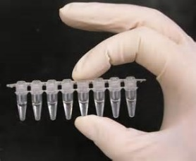
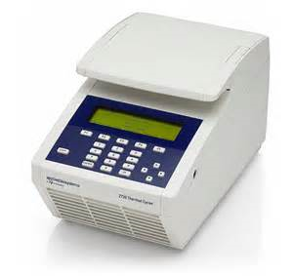
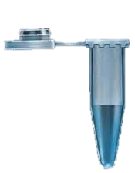
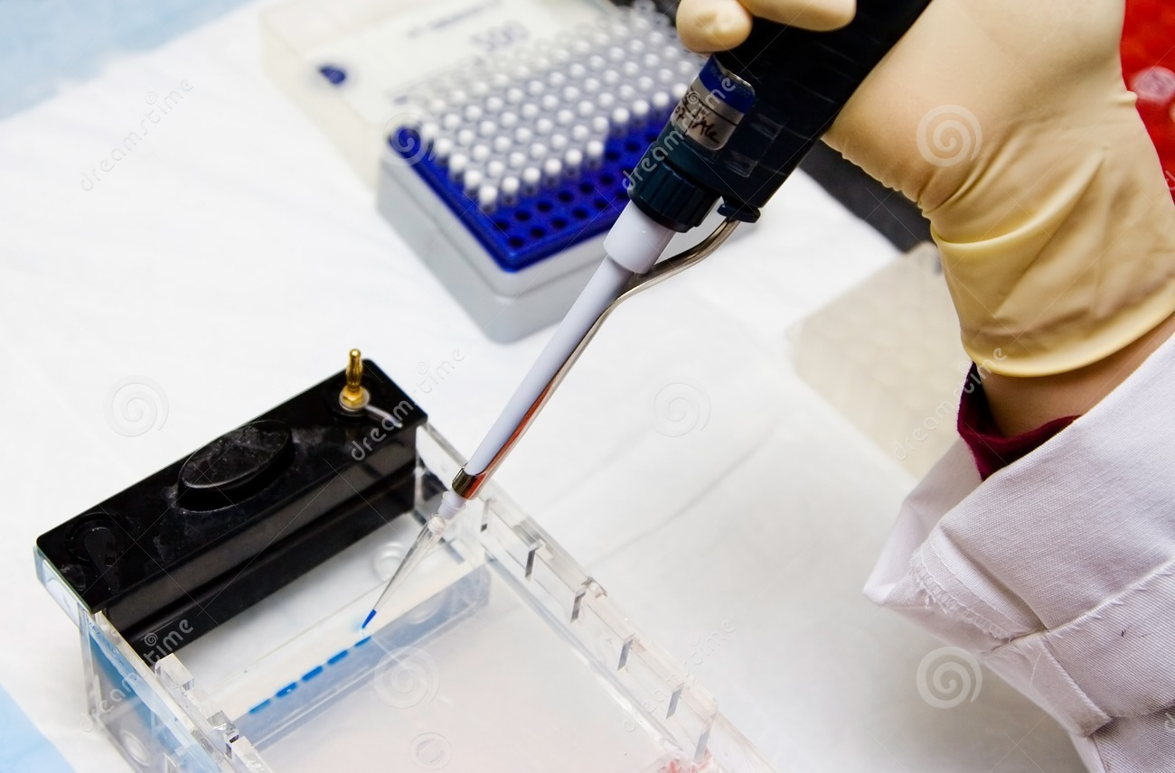
CARATTERIZZAZIONE MOLECOLARE
ISOLAMENTO DNA GENOMICO
PCR
ELETTROFORESI
PURFICAZIONE E SEQUENZIAMENTO

Slide 7
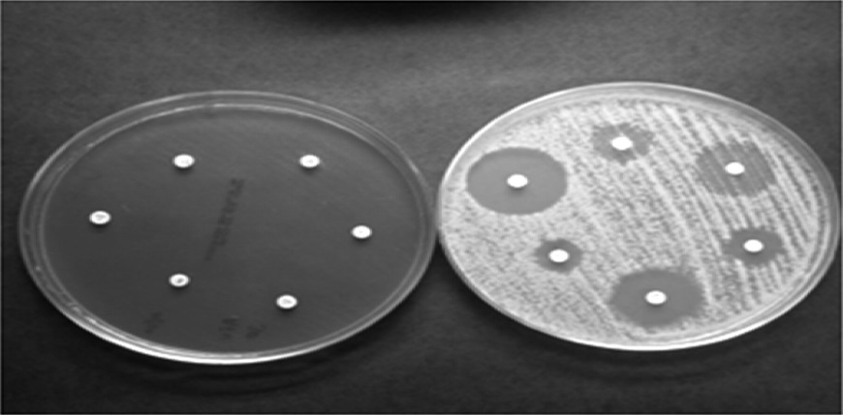
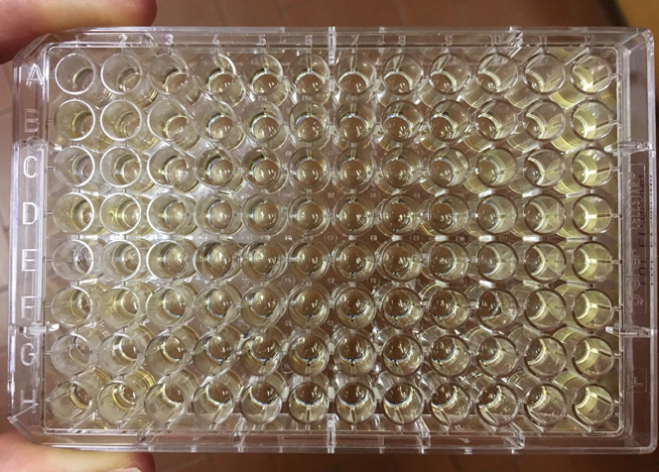
CEPPI BATTERICI ESBL, KPC
OLI ESSENZIALI
Agar Disk Diffusion
Microdiluzione

Slide 8
RISULTATI
CEPPI BATTERICI E TEST FENOTIPICI
Sono stati isolati 21 ceppi batterici presso il Laboratorio Analisi di Hesperia Hospital e provenienti da:
10 tamponi rettali
9 urine
2 aspirato tracheale
10 Klebsiella pneumoniae
11 Escherichia coli

Slide 9
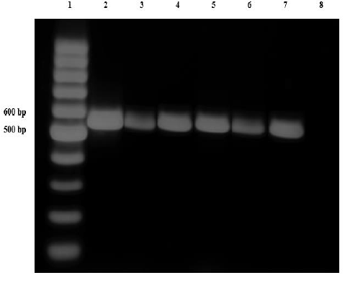
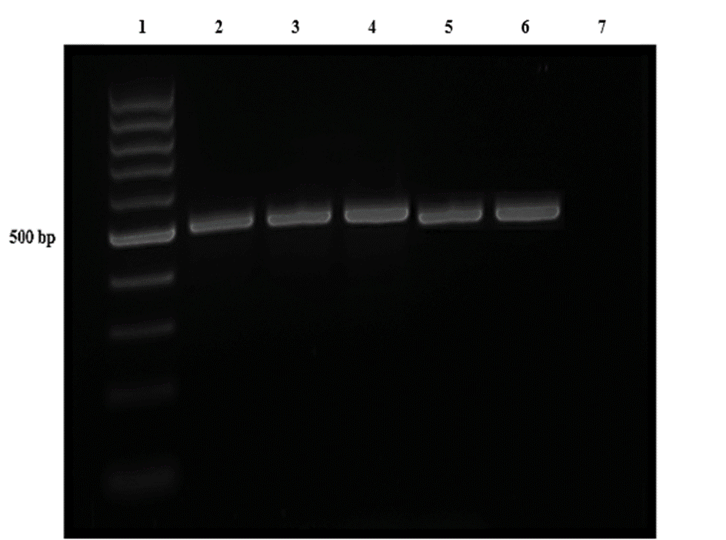
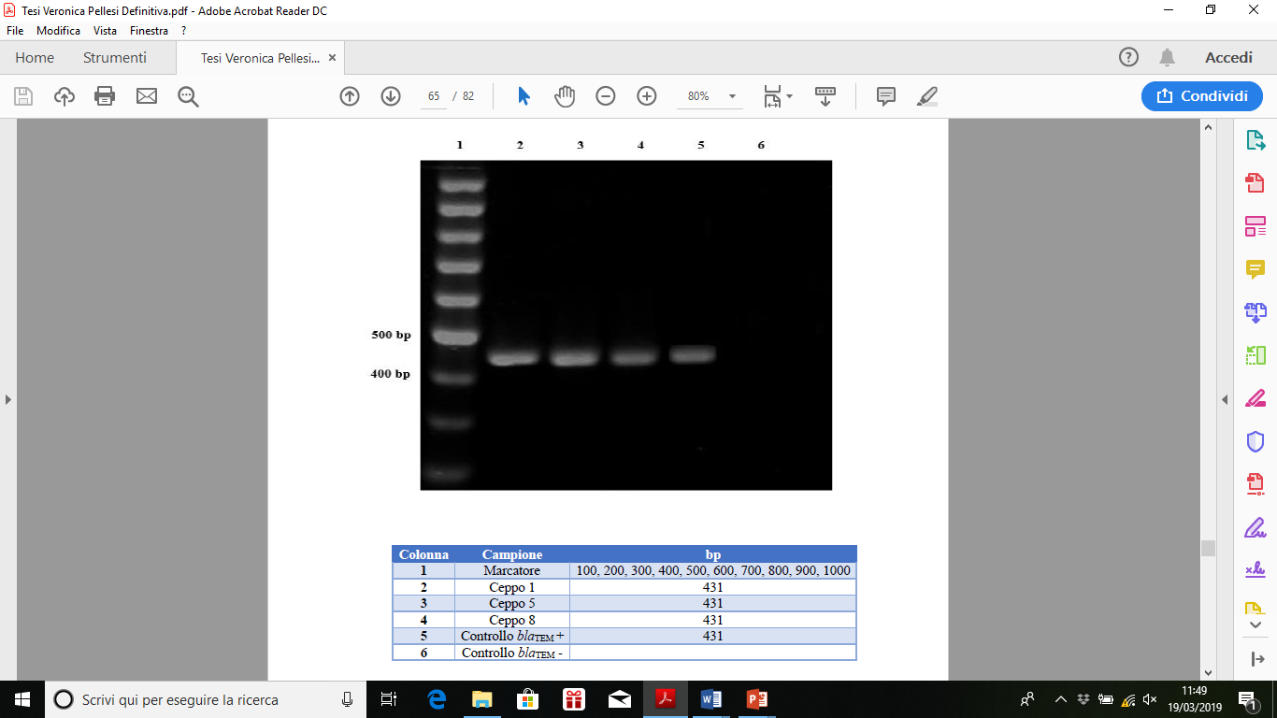
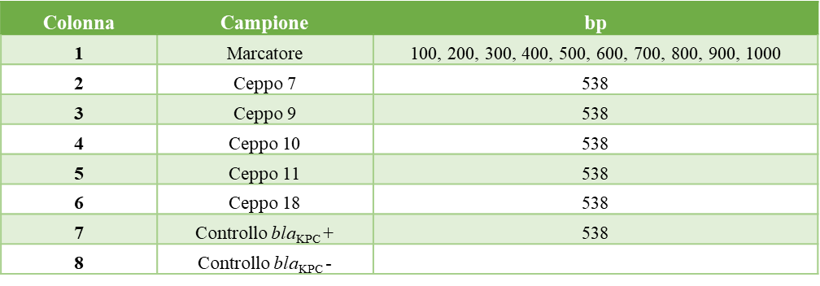
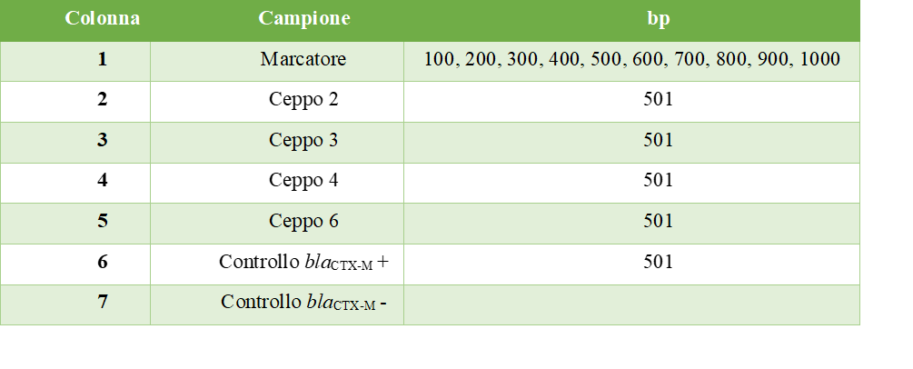
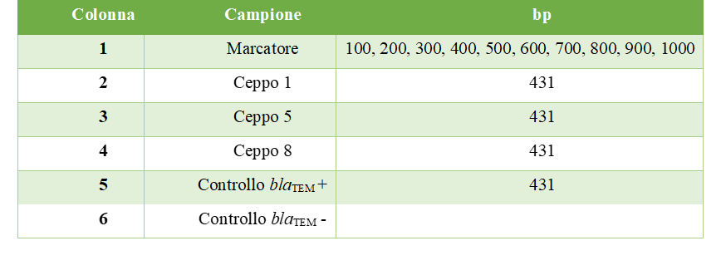
ANALISI MOLECOLARE
DOPO IL SEQUENZIAMENTO :
10 Klebsiella pneumoniae
11 Escherichia coli
10 KPC-2
3 TEM-52
8 CTX-M-15

Slide 10
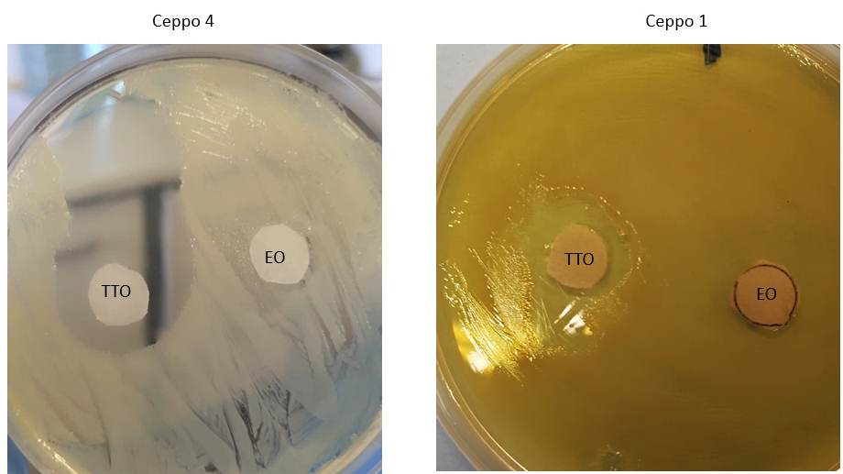
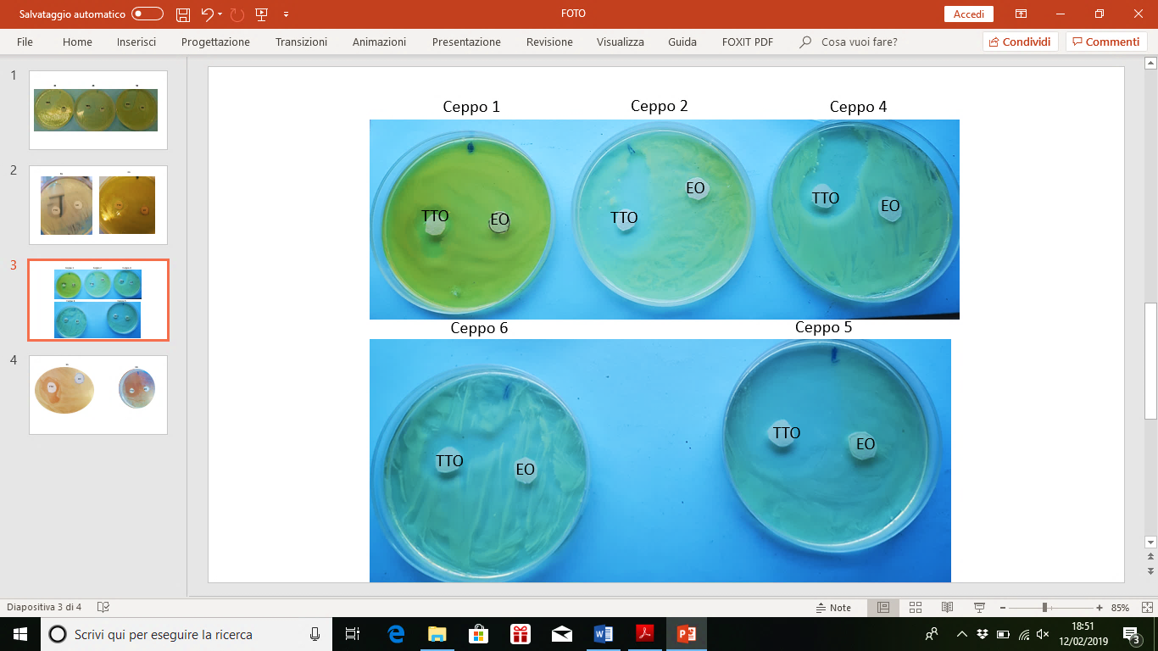
AGAR DISK DIFFUSION
Ceppi | Tea-tree OE | Eucalipto OE
Klebsiella pneumoniae | 35 mm | 9 mm
Klebsiella pneumoniae | 27 mm | 14 mm
Klebsiella pneumoniae | 43 mm | 0 mm
Klebsiella pneumoniae | 20 mm | 0 mm
Klebsiella pneumoniae | 26 mm | 10 mm
Klebsiella pneumoniae | 24 mm | 0 mm
Klebsiella pneumoniae | 41 mm | 14 mm
Klebsiella pneumoniae | 24 mm | 0 mm
Klebsiella pneumoniae | 34 mm | 13 mm
Klebsiella pneumoniae | 27 mm | 0 mm
Escherichia coli | 19 mm | 0 mm
Escherichia coli | 35 mm | 0 mm
Escherichia coli | 28 mm | 0 mm
Escherichia coli | 21 mm | 9 mm
Escherichia coli | 25 mm | 9 mm
Escherichia coli | 33 mm | 16 mm
Escherichia coli | 28 mm | 0 mm
Escherichia coli | 21 mm | 11 mm
Escherichia coli | 32 mm | 0 mm
Escherichia coli | 20mm | 9 mm
Escherichia coli | 24 mm | 10 mm

Slide 11
DETERMINAZIONE DELLA MIC DEGLI OLI ESSENZIALI
CEPPI | Eucalipto | Tea-tree | Antibiotico
Klebsiella pneumoniae | 64 γ | 16 γ | Cefotaxime 128 γ
Klebsiella pneumoniae | 16 γ | 8 γ | Cefotaxime 64 γ
Klebsiella pneumoniae | 32 γ | 16 γ | Cefotaxime 64 γ
Klebsiella pneumoniae | 16 γ | 8 γ | Cefotaxime 64 γ
Klebsiella pneumoniae | 32 γ | 8 γ | Cefotaxime 64 γ
Klebsiella pneumoniae | 64 γ | 16 γ | Meropenem 32 γ
Klebsiella pneumoniae | 64 γ | 32 γ | Meropenem 64 γ
Klebsiella pneumoniae | 32 γ | 16 γ | Meropenem 32 γ
Klebsiella pneumoniae | 32 γ | 16 γ | Meropenem 16 γ
Klebsiella pneumoniae | 16 γ | 8 γ | Meropenem 64 γ
Escherichia coli | 32 γ | 8 γ | Cefotaxime 64 γ
Escherichia coli | 64 γ | 16 γ | Cefotaxime 32 γ
Escherichia coli | 64 γ | 16 γ | Cefotaxime 128 γ
Escherichia coli | 32 γ | 16 γ | Cefotaxime 64 γ
Escherichia coli | 32 γ | 8 γ | Cefotaxime 64 γ
Escherichia coli | 64 γ | 16 γ | Cefotaxime 64 γ
Escherichia coli | 32 γ | 16 γ | Cefotaxime 64 γ
Escherichia coli | 32 γ | 8 γ | Cefotaxime 64 γ
Escherichia coli | 64 γ | 16 γ | Cefotaxime 64 γ
Escherichia coli | 64 γ | 16 γ | Cefotaxime 64 γ
Escherichia coli | 64 γ | 16 γ | Cefotaxime 64 γ

Slide 12
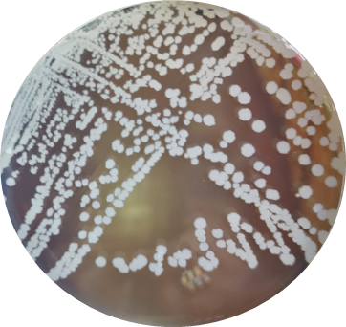
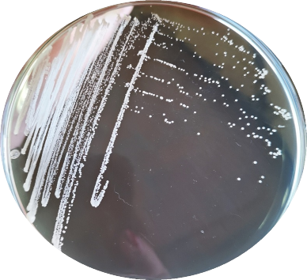
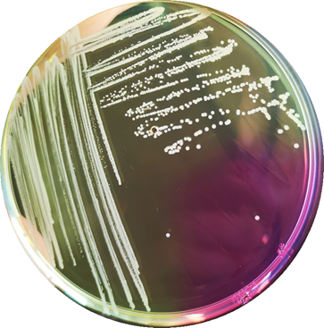
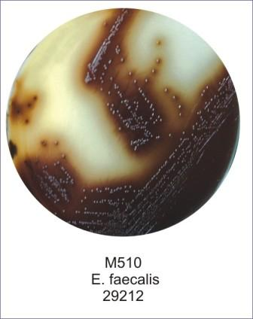
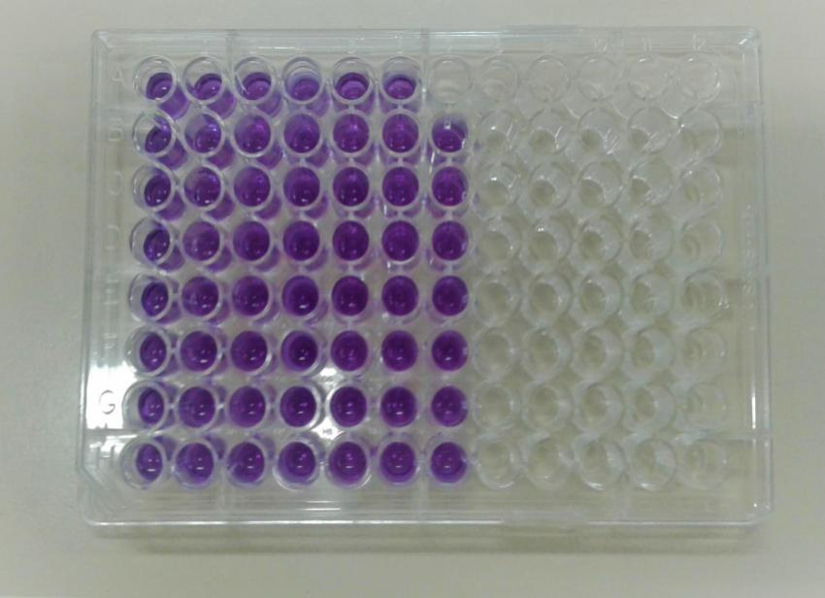
Frazioni
molle
Agar Disk Diffusion
CEPPI BATTERICI
ATCC
Microdiluzione
Candida albicans ATCC 10231
Bacillus subtilis ATCC 6633
Staphylococcus aureus ATCC 6538
Enterococcus faecalis ATCC 29212
Biofilm

Slide 13
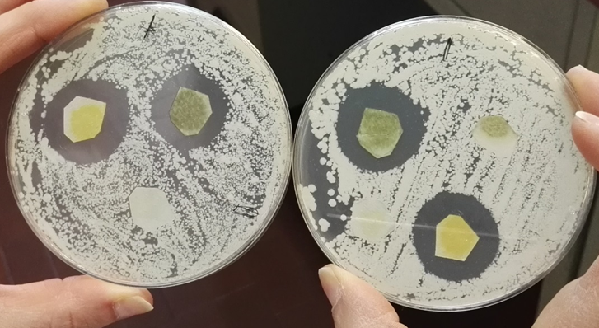
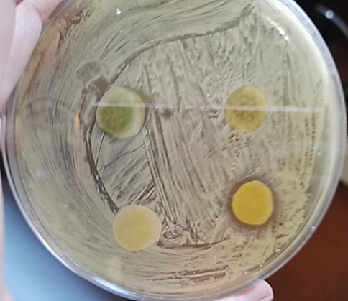
RISULTATI
Attività nei confronti di Bacills subtilis
ATCC 6633
Attività nei confronti di Staphilococcus aureus
ATCC 6538

Slide 14
AGAR DISK DIFFUSION
CEPPO | FRAZIONI SM ♂ |  |  |  |  |  |  |  |  |  |  |  |  | ANTIBIOTICO
 | L1F1 | L1F2 | L1F3 | L1F5 | L1F6 | L1F7 | L1F10 | L2F1 | L2F2 | L2F3 | L2F4 | L2F6 | L2F7
C. albicans ATCC 10231 | / | / | / | / | / | / | / | 8 mm | 6 mm | 5 mm | 10 mm | 12 mm | / | Amfotericina > 512γ (R)
B. subtilis ATCC 6633 | 26 mm | 13 mm | 16 mm | 13 mm | / | / | / | / | / | / | / | 28 mm | 30 mm | Ampicillina >512γ (R)
S. aureus ATCC 6538 | 13 mm | / | / | / | 17 mm | 15 mm | 15 mm | / | / | / | / | / | / | Ciprofloxacina 16γ (R)
CEPPO | FRAZIONI ♀ |  |  |  |  |  |  | ANTIBIOTICO
 | L1F4 | L1F5 | L1F6 | L1F7 | L2F2 | L2F3 | L2F4
C. albicans ATCC 10231 | / | / | / | / | / | / | 10 mm | Amfotericina > 512γ (R)
B. subtilis ATCC 6633 | 13 mm | 25 mm | 22 mm | / | 26 mm | 25 mm | / | Ampicillina >512γ (R)
S. aureus ATCC 6538 | 12 mm | / | / | 20 mm | / | / | 18 mm | Ciprofloxacina 16γ (R)
E. feacalis ATCC 29212 | / | / | / | / | / | / | 15 mm | Ciprofloxacina <4γ (S)

Slide 15
DETERMINAZIONE DELLA MIC DELLE FRAZIONI
CEPPO | FRAZIONI SM ♂ |  |  |  |  |  |  |  |  |  |  |  |  | ANTIBIOTICO
 | L1F1 | L1F2 | L1F3 | L1F5 | L1F6 | L1F7 | L1F10 | L2F1 | L2F2 | L2F3 | L2F4 | L2F6 | L2F7
C. albicans ATCC 10231 | / | / | / | / | / | / | / | 256γ | 128γ | 128γ | 128γ | 64γ | / | Amfotericina > 512γ (R)
B. subtilis ATCC 6633 | 128γ | 256γ | >512γ | 512γ | / | / | / | / | / | / | / | 16γ | 256γ | Ampicillina >512γ (R)
S. aureus ATCC 6538 | 128γ | / | / | / | 8γ | 16γ | 128γ | / | / | / | / | / | / | Ciprofloxacina 16γ (R)
CEPPO | FRAZIONI SM ♀ |  |  |  |  |  |  | ANTIBIOTICO
 | L1F4 | L1F5 | L1F6 | L1F7 | L2F2 | L2F3 | L2F4
C. albicans ATCC 10231 | / | / | / | / | / | / | 32γ | Amfotericina > 512γ (R)
B. subtilis ATCC 6633 | 16γ | 8γ | 8γ | / | 1γ | 2γ |  | Ampicillina >512γ (R)
S. aureus ATCC 6538 | 16γ | 128γ | / | / | / | / | 64γ | Ciprofloxacina 16γ (R)
E. feacalis ATCC 29212 | / | / | / | / | / | / | 128γ | Ciprofloxacina <4γ (S)

Slide 16
BIOFILM

Slide 17
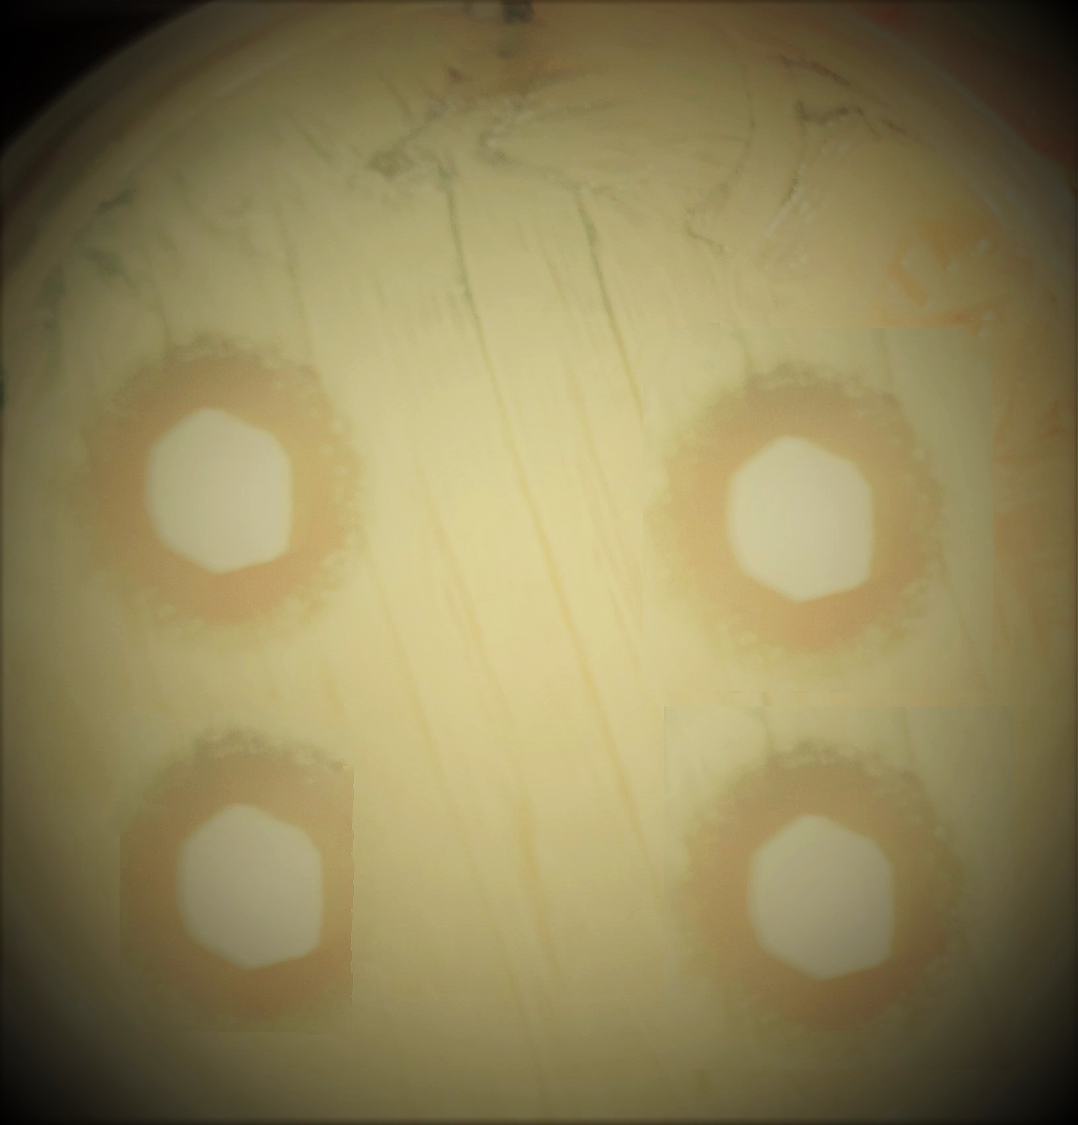
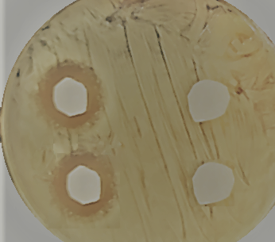
FRAZIONI DI Schinus molle
TESTATE SU DUE CEPPI ISOLATI da Hesperia Hospital
L1 ♂
F1
L1 ♂
F5
L2 ♀
F2
L1 ♀
F4
L1 ♀
F5
L2 ♀
F4
L2 ♀
F3
L1 ♀
F6
Agar disk Diffusion testato su un ceppo di Escherichia coli ESBL isolato da Hesperia Hospital.
Agar disk Diffusion testato su un ceppo di Klebsiella pneumoniae KPC isolato da Hesperia Hospital.

Slide 18
CONCLUSIONI
I risultati dell’ attività antibatterica, hanno dimostrato come gli oli essenziali di tea-tree ed eucalipto, assieme alle frazioni di Schinus molle, sono in grado di ridurre la crescita batterica dei ceppi testati.
Lo studio sul biofilm maturo ci ha permesso di dimostrare la capacità delle diverse frazioni di contrastare la crescita batterica aderenti ad una superficie inerte.
Alcune frazioni dello Schinus molle hanno mostrato un’ attività antimicrobica anche su ceppi di Escherichia coli ESBL e Klebsiella pneumoniae KPC.
Il presente studio potrebbe essere un interessante e promettente punto di partenza per affrontare il problema della farmacoresistenza.

Slide 19
GRAZIE PER L’ATTENZIONE

